Slide 1


Повышение производительности контроля деталей на координатно-измерительных машинах
Пастухова Ольга Павловна
Инженер по КИПиА, АО «Высокие Технологии»

Slide 2
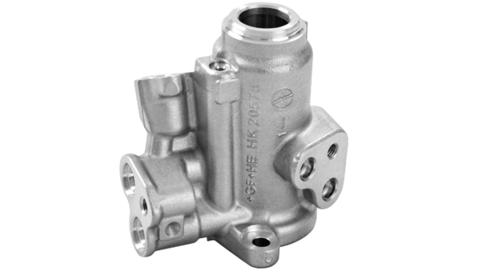
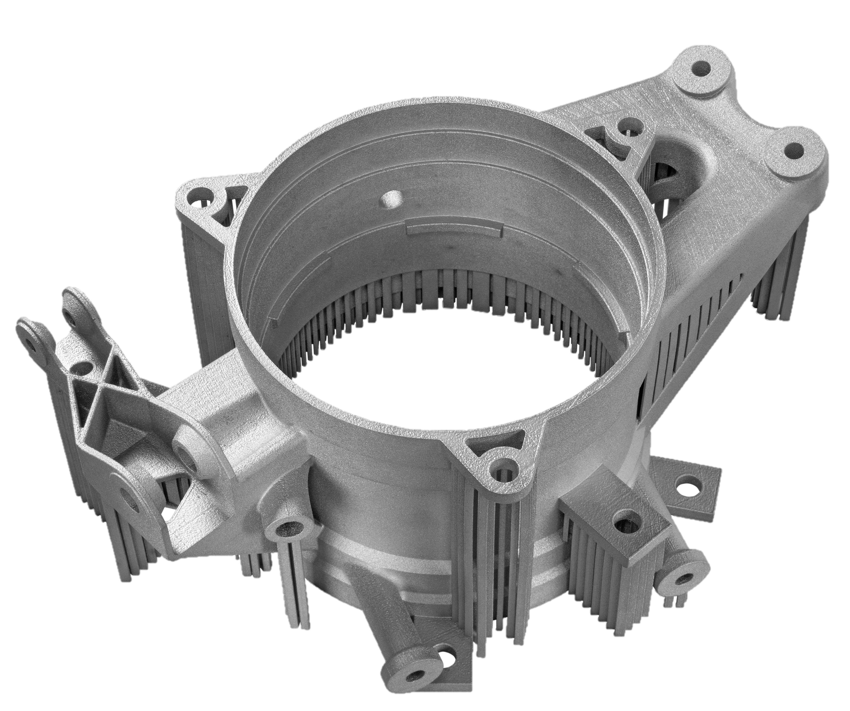
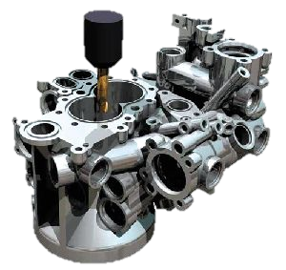
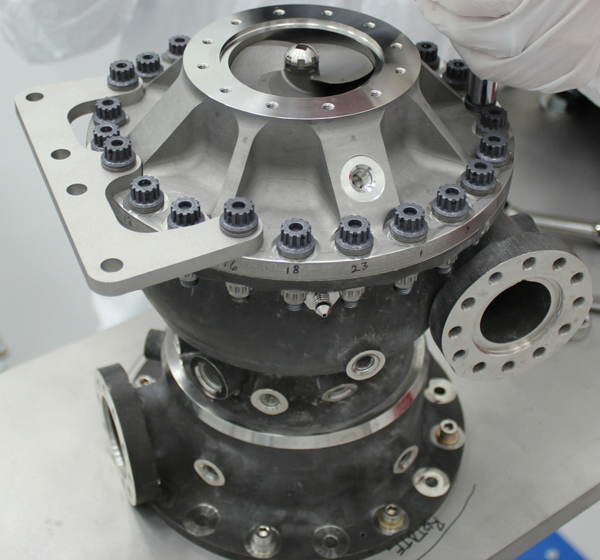
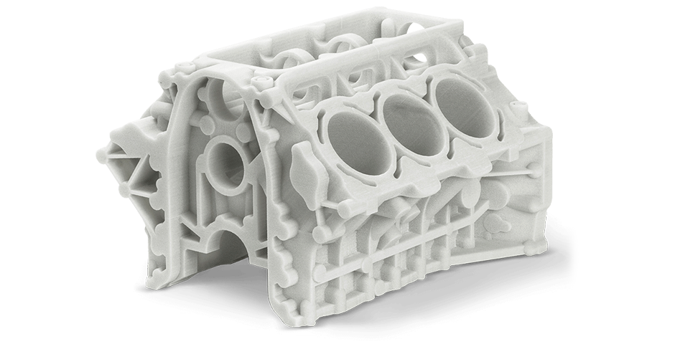
Проблемы контроля универсальным инструментом (КИМ) с большим числом калибровок относительного расположения элементов детали и необходимость её постоянной перебазировки
Notes:
Основная проблема на решение которой направлен проект – низкая производительность измерения деталей со сложным расположением элементов

Slide 3
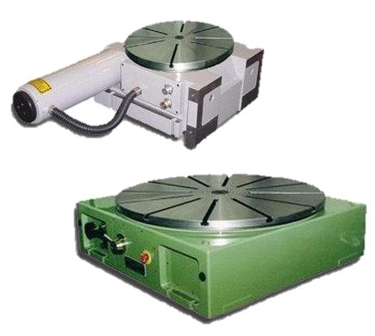
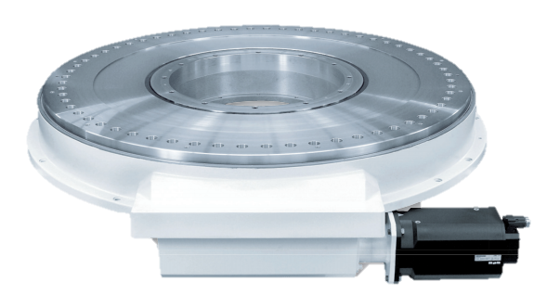
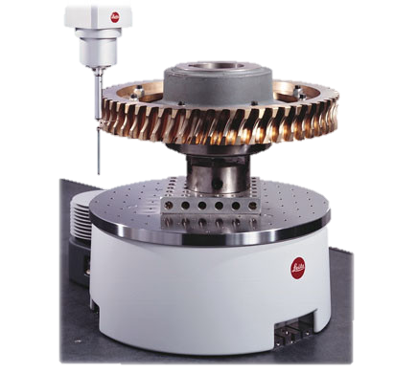
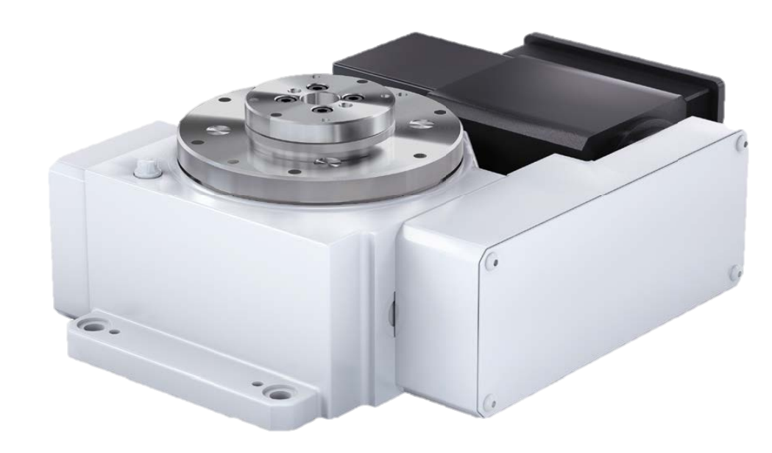
Существующие модели поворотных столов
Notes:
Высокоточные, дорогостоящие, без возможности изменения угла наклона

Slide 4
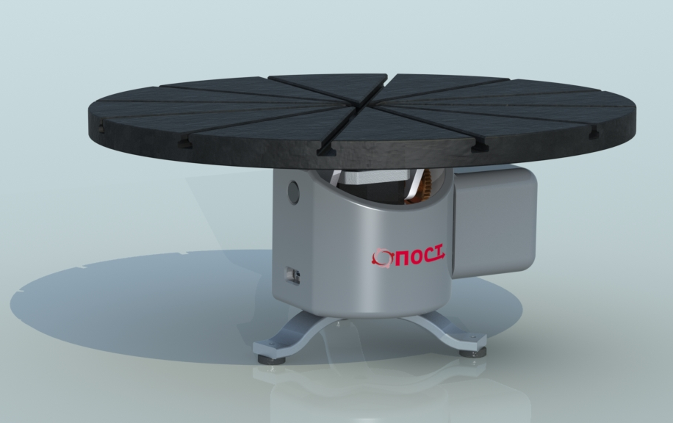
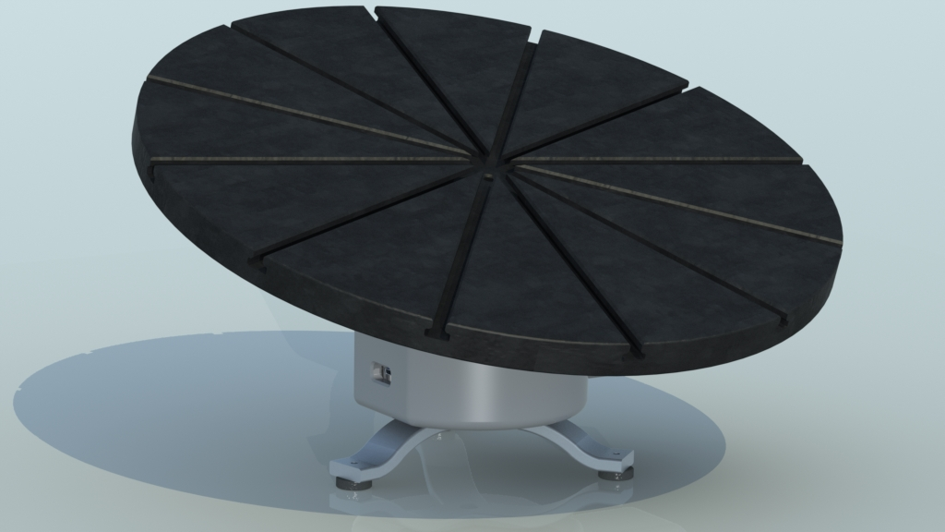
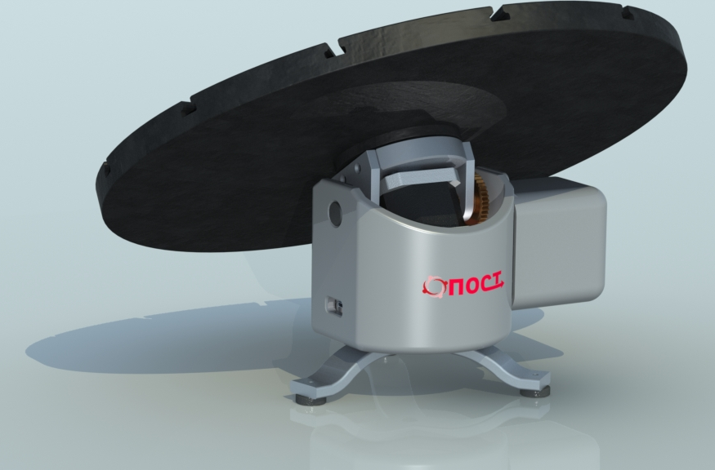
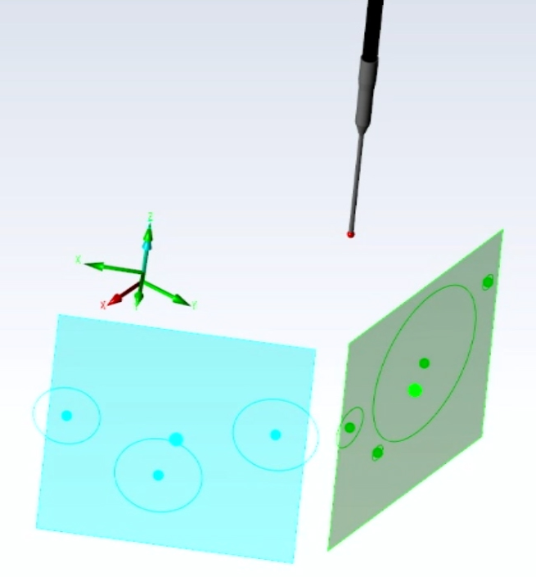
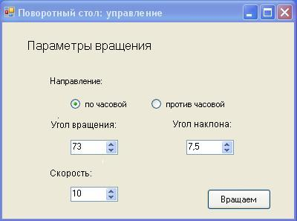
Программно-аппаратный комплекс «ПОСТ» для КИМ
Notes:
Возможность вращения и поворота на угол до 45 град., программная часть совместима с любым программным обеспечением КИМ, управление столом возможно включить в программу измерения детали на КИМ

Slide 5
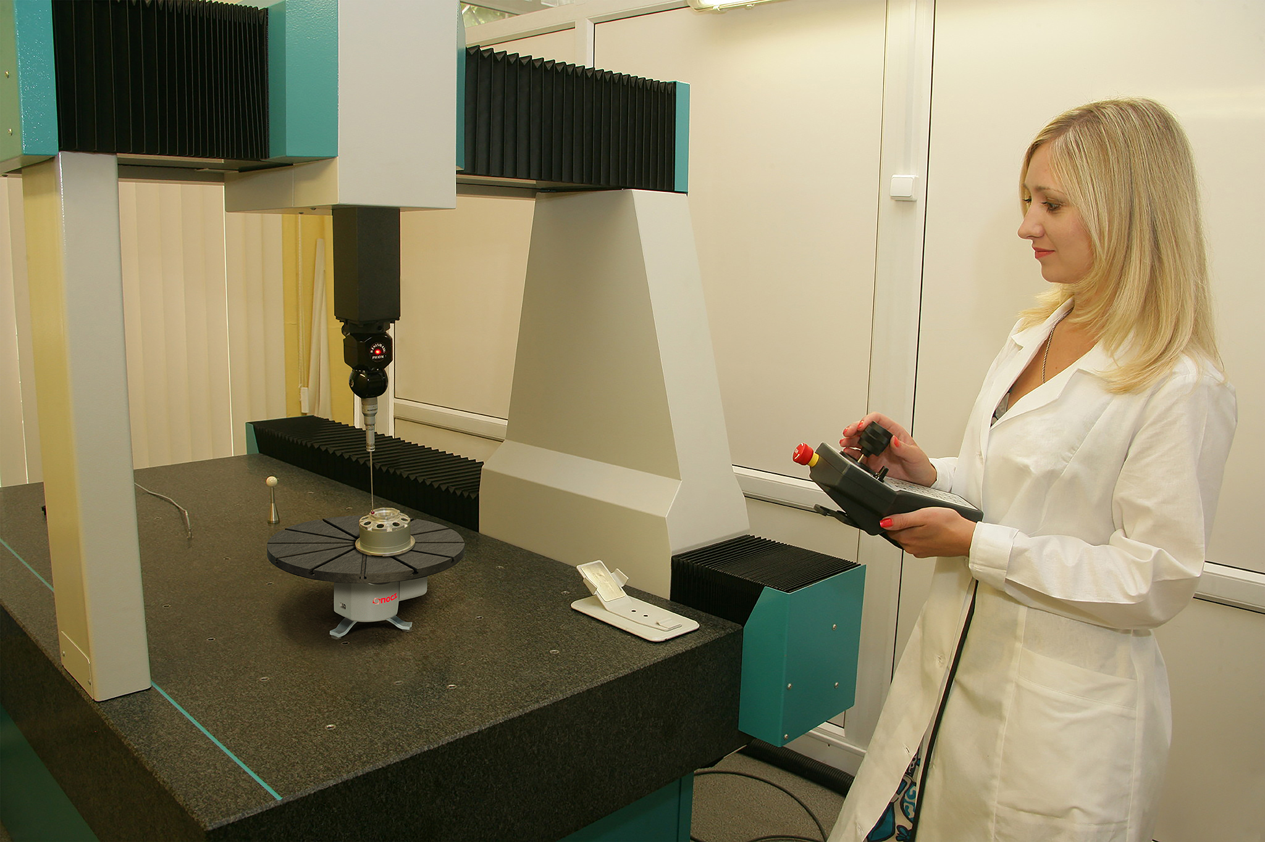
Процесс измерения детали с использованием ПАК «ПОСТ»
Notes:
Для измерения элементов детали расположенных под углом к базовой поверхности, нет необходимости калибровки больших количеств положений щупа и перебазировки детали

Slide 6
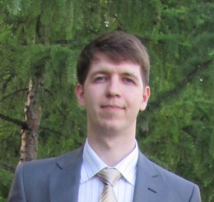
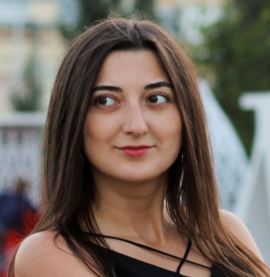
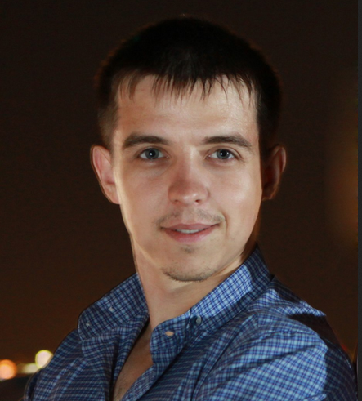
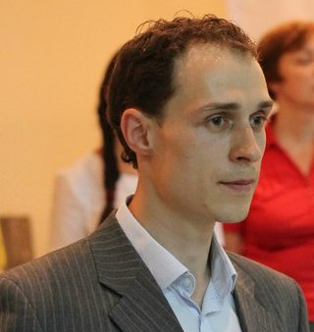
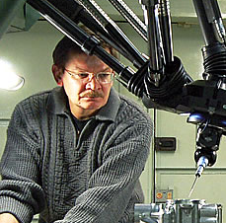
Команда проекта
Омский государственный технический университет, г. Омск, Россия:
А.В. Тигнибидин
К.т.н., доцент
Научный руководитель
АО «Высокие Технологии», г. Омск, Россия:
О.П. Пастухова
Инженер КИПиА
СЕО проекта
Д.В. Тигнибидин
Начальник ЦИЛ
Конструктор
П.Н. Марталлер
Ведущий инженер КИПиА
Программист
Ю.М. Афанасьев
Руководитель ГЛУИ
Конструктор-технолог

Slide 7
Видео

Slide 8
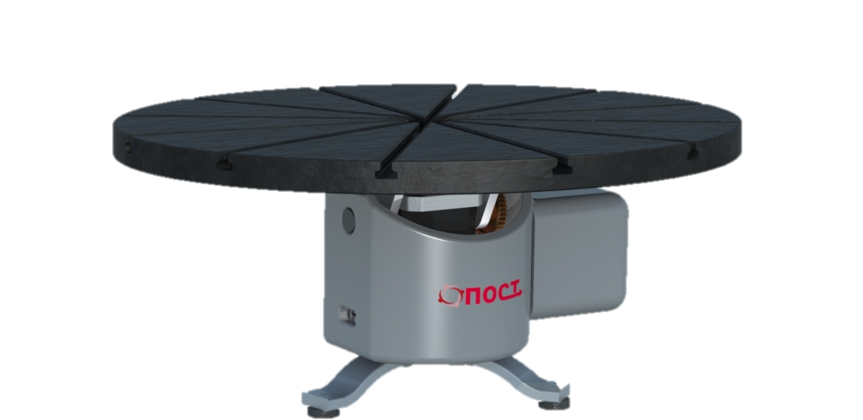
Спасибо за внимание!
Контакты: Пастухова О.П.
e-mail@mail.ru
+7 (999) 123-45-67

